Slide 1


Slide 2



Las oficinas de planeación departamental o los organismos que hagan sus veces presentarán a los gobernadores y a las asambleas departamentales respectivas un informe donde expongan la situación financiera de los municipios, el cual deberá relacionar aquellas entidades que hayan incumplido los límites de gasto dispuestos por los artículos 6° y 10 de la Ley 617 de 2000…”

Slide 3






En el análisis de la información de la evaluación de cumplimiento del Indicador de Ley 617 de 2000, se toma como base la información reportada por los municipios al Sistema de Información Fiscal y Financiera (SIFFMA), plataforma adoptada mediante Resolución 2021500000469 del 11 de febrero de 2021 de la Contraloría General de Antioquia.
Trasmisión de la información: (ejecución de ingresos, ejecución de gastos y detalle de gastos); información suministrada a la plataforma SIFFMA por parte de los municipios.
Validación y análisis de la información reportada por cada uno de 124 municipios y el Distrito de Antioquia: trabajo realizado en conjunto por los Profesionales asignados por la Contraloría General de Antioquia y la Dirección de Planeación, Fortalecimiento Fiscal e Inversión Pública del Departamento Administrativo de Planeación.
Conciliación: etapa realizada entre el Secretario de Hacienda Municipal y los Profesionales asignados por la Contraloría General de Antioquia y la Dirección de Planeación, Fortalecimiento Fiscal e Inversión Pública del Departamento Administrativo de Planeación, para revisar las diferencias entre la información transmitida por el municipio y lo validado por el equipo en el cálculo del indicador de Ley 617 y según el caso, el municipio aportó soportes o explicaciones para concertar las diferencias presentadas. Para la vigencia 2020, los municipios enviaron aceptación de la conciliación del Indicador de Ley 617, a través de correo electrónico y firmaron actas de conciliación.
Informe de Viabilidad: en el desarrollo de esta etapa se enviaron oficios a los Alcaldes Municipales informando el indicador 617 del 2000 definitivo y se elaboró el Informe de Viabilidad Fiscal y Financiera de los Municipios para ser presentado a la Asamblea Departamental y enviado al Departamento Nacional de Planeación.

Slide 4



SUBREGIÓN | MUNICIPIO | 2020
Nordeste | Amalfi | 89,20
Norte | Carolina del Príncipe | 96,46
 | Toledo | 85,74
Oriente | Alejandría | 87,85
Suroeste | Caramanta | 94,46
 | Montebello | 91,27
 | Santa Bárbara | 91,22
Urabá | Turbo | 123,89
SUBREGIÓN | MUNICIPIO | 2020
Bajo Cauca | Caucasia | 77,39
Nordeste | Santo Domingo | 75,96
 | Yalí | 75,67
Norte | Belmira | 75,26
Oriente | Cocorná | 78,69
Suroeste | Valparaíso | 79,00

Slide 5


Los municipios que incumplieron la Ley 617 de 2000 en la vigencia 2020, en cuanto a los límites máximos de gasto en Nivel Central, Concejo, Personería y Contraloría son:
Criterio incumplido | Cantidad | Municipios
Límite Gastos de Funcionamiento Administración Central | 8 | Amalfi, Carolina del Príncipe, Toledo, Alejandría, Caramanta, Montebello, Santa Bárbara y Turbo
Límite Gastos Concejo Municipal | 15 | Caucasia, Nechí, Tarazá, Maceo, Amalfi, Santo Domingo, Santa Fe de Antioquia, Angelópolis, Caramanta, Montebello, San Juan de Urabá, Turbo, Barbosa. Bello y Sabaneta,
Límite Gastos Personería Municipal | 4 | Nariño, Chigorodó, Bello y Envigado.
Límite Gastos Contraloría Municipal | 0
Cabe resaltar que en la vigencia 2019, 12 municipios incumplieron y 16 quedaron en estado de alerta; los municipios los municipios de Toledo, Montebello y el Distrito de Turbo incumplen consecutivamente el indicador 617 del 2000.

Slide 6

Municipios que incumplieron la Ley 617 de 2000 en la Vigencia 2020
N° | Subregión | Municipio | Límite | 2017 | 2018 | 2019 | 2020
1 | Nordeste | Amalfi | 80 | 69,00% | 71,50% | 66,97% | 89,20%
2 | Norte | Carolina del Príncipe | 80 | 69,60% | 77,75% | 79,13% | 96,46%
3 | Norte | Toledo | 80 | 79,79% | 78,63% | 81,53% | 85,74%
4 | Oriente | Alejandría | 80 | 51,03% | 76,87% | 74,77% | 87,85%
5 | Suroeste | Caramanta | 80 | 67,20% | 63,49% | 78,91% | 94,46%
6 | Suroeste | Montebello | 80 | 72,62% | 71,10% | 85,85% | 91,27%
7 | Suroeste | Santa Bárbara | 80 | 79,32% | 71,56% | 71,91% | 91,22%
8 | Urabá | Turbo | 80 | 78,69% | 77,46% | 148,10% | 123.89%

Slide 7
Municipios que incumplieron la Ley 617 de 2000
consecutivamente durante las vigencias 2019 y 2020
N° | Subregión | Municipio | Límite | 2017 | 2018 | 2019 | 2020
1 | Norte | Toledo | 80 | 79,79% | 78,63% | 81,53% | 85,74%
2 | Suroeste | Montebello | 80 | 72,62% | 71,10% | 85,85% | 91,27%
3 | Urabá | Turbo | 80 | 78,69% | 77,46% | 148,10% | 123,89%

Slide 8
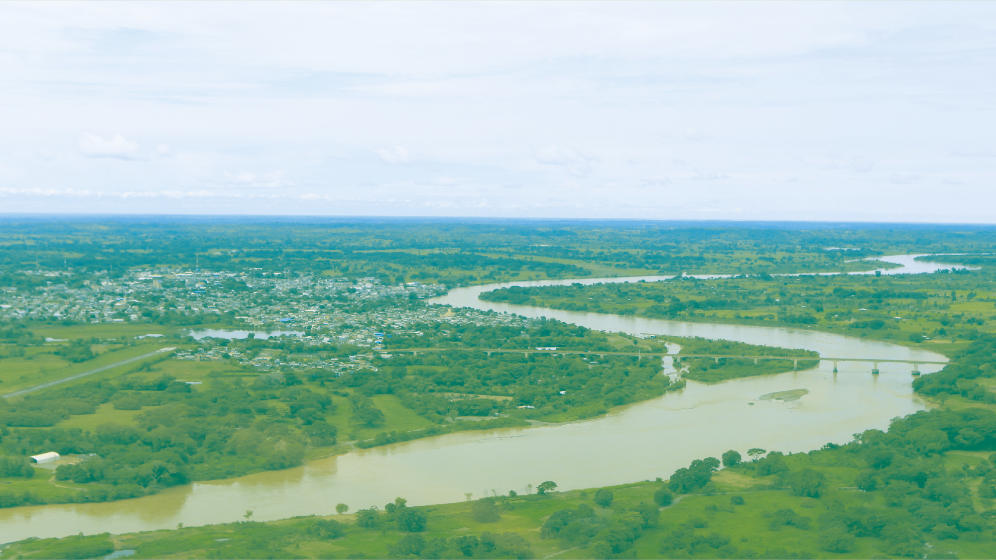




Slide 9

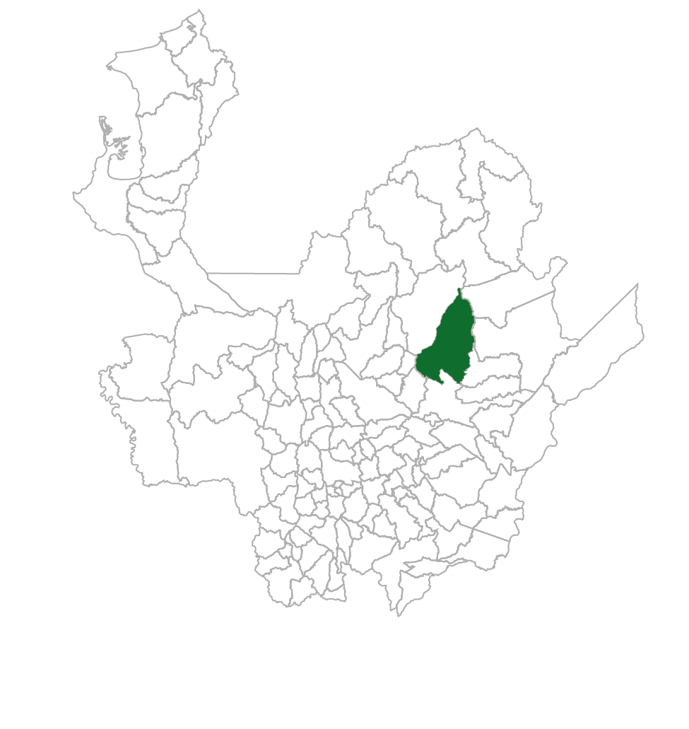

Indicador Ley 617 de 2000
Variación %
Vigencia | ICLD | Gastos de Funcionamiento
2019 | $7.310.829.604 | $4.896.307.005
2020 | $5.710.043.907 | $5.093.637.770
Vigencia | Resultado
2019 | 66,97
2020 | 89,20
-22,23%
Desmejoró
Amalfi obtuvo el indicador menos favorable de la subregión llevándolo a un estado de incumplimiento en administración central, pasando de 66.97% al 89.20% para la vigencia 2020.
Se evidencia al comparar la vigencia 2019 y 2020 que los ICLD disminuyeron 21.90% y 23.14% en términos nominales y reales respectivamente. Por su parte, los gastos de funcionamiento aumentaron en 4.03% y 2.37%.

Slide 10

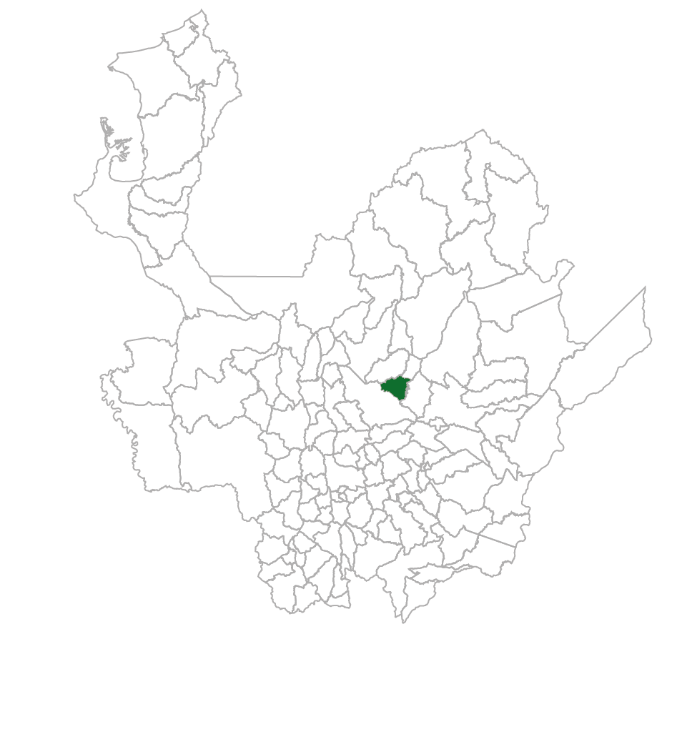
Indicador Ley 617 de 2000
Variación %
Vigencia | ICLD | Gastos de Funcionamiento
2019 | $1.973.270.423 | $1.561.501.317
2020 | $2.146.505.595 | $2.070.576.825
Vigencia | Resultado
2019 | 79,13%
2020 | 96,46%
-17.33%
Desmejoró
Carolina del Príncipe obtuvo el indicador más desfavorable dentro de la subregión: 96,46%. El municipio obtuvo en el año 2019 un indicador de 79,13%, lo que implica un aumento de 17,33%, el más alto de la subregión.
Se evidencia al comparar la vigencia 2019 y 2020 que los ICLD aumentaron 8,78% y 7,05% en términos nominales y reales respectivamente. Por su parte, los gastos de funcionamiento lo hicieron en 32,6% y 30,49%.

Slide 11

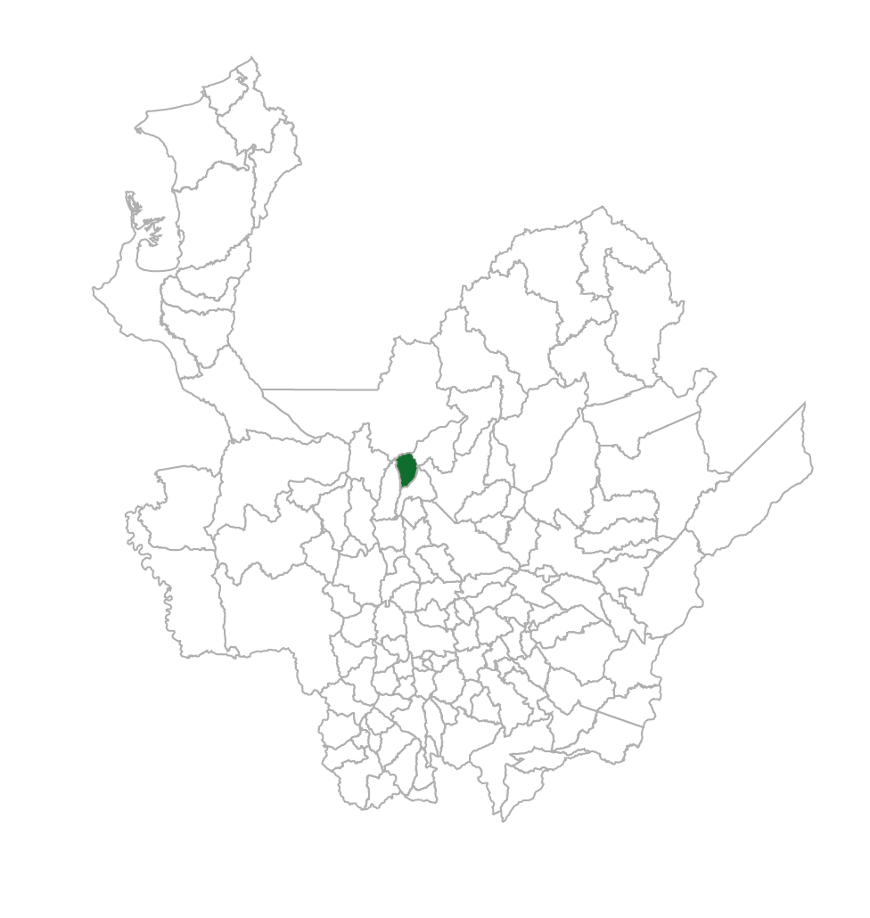
Indicador Ley 617 de 2000
Variación %
Vigencia | ICLD | Gastos de Funcionamiento
2019 | $2.895.454.037 | $2.360.568.882
2020 | $2.977.194.602 | $2.552.721.146
Vigencia | Resultado
2019 | 81,53%
2020 | 85,74%
-4,21%
Desmejoró
Toledo Incumple por segunda vigencia consecutiva. El municipio pasó de 81,53% en 2019 a 85,74% en 2020.
Se evidencia al comparar la vigencia 2019 y 2020 que los ICLD aumentaron, obteniendo una variación nominal y real de los ICLD de 2,82% y 1,19% respectivamente y de los gastos de funcionamiento de 8,14% y 6,42%.

Slide 12

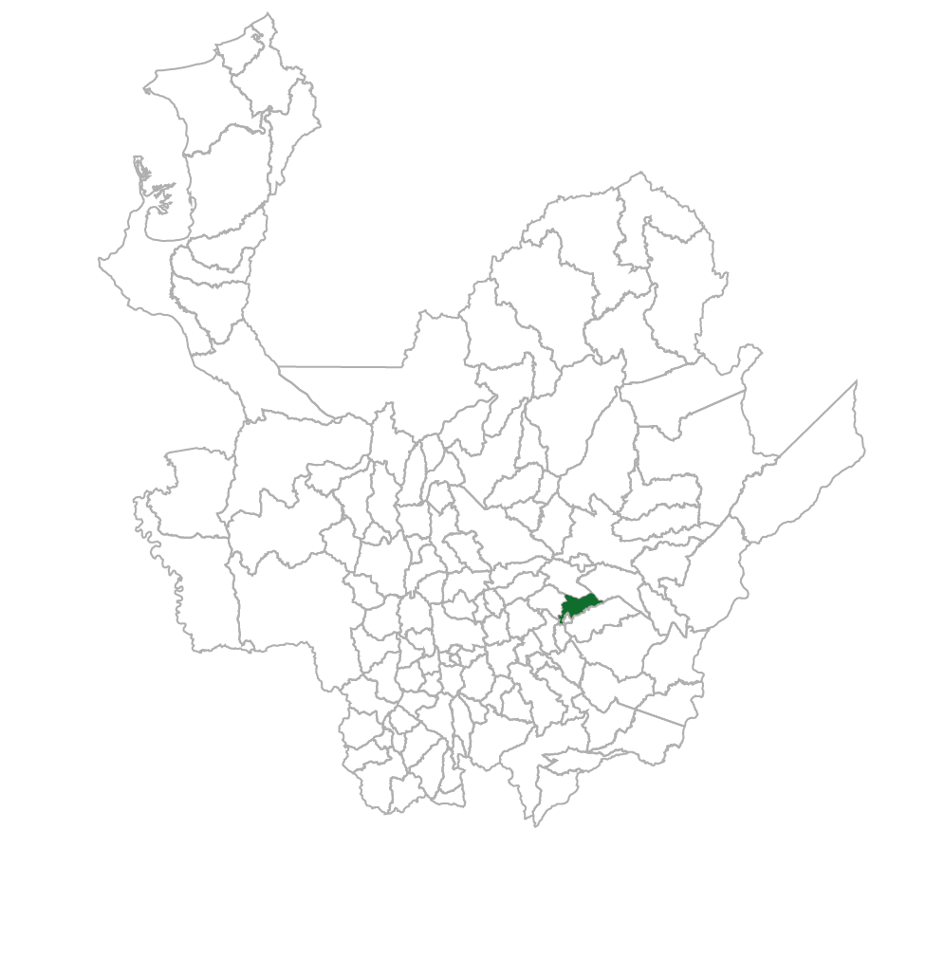
Indicador Ley 617 de 2000
Variación %
Vigencia | ICLD | Gastos de Funcionamiento
2019 | $2.060.093.336 | $1.540.355.979
2020 | $1.574.155.722 | $1.382.847.956
Vigencia | Resultado
2019 | 74,77%
2020 | 87,85%
-13,08%
Desmejoró
Alejandría fue el único municipio que incumplió el indicador en la subregión del Oriente al pasar de un indicador del 74,77% a un indicador del 87,85%, lo cual se debe a la disminución del 23,59%, de sus ingresos de libre destinación– ICLD, en especial industria y comercio y en la asignación de libre destinación del SGP en un 30%, aunque presenta una disminución del gasto en términos nominales del 23,59%.

Slide 13

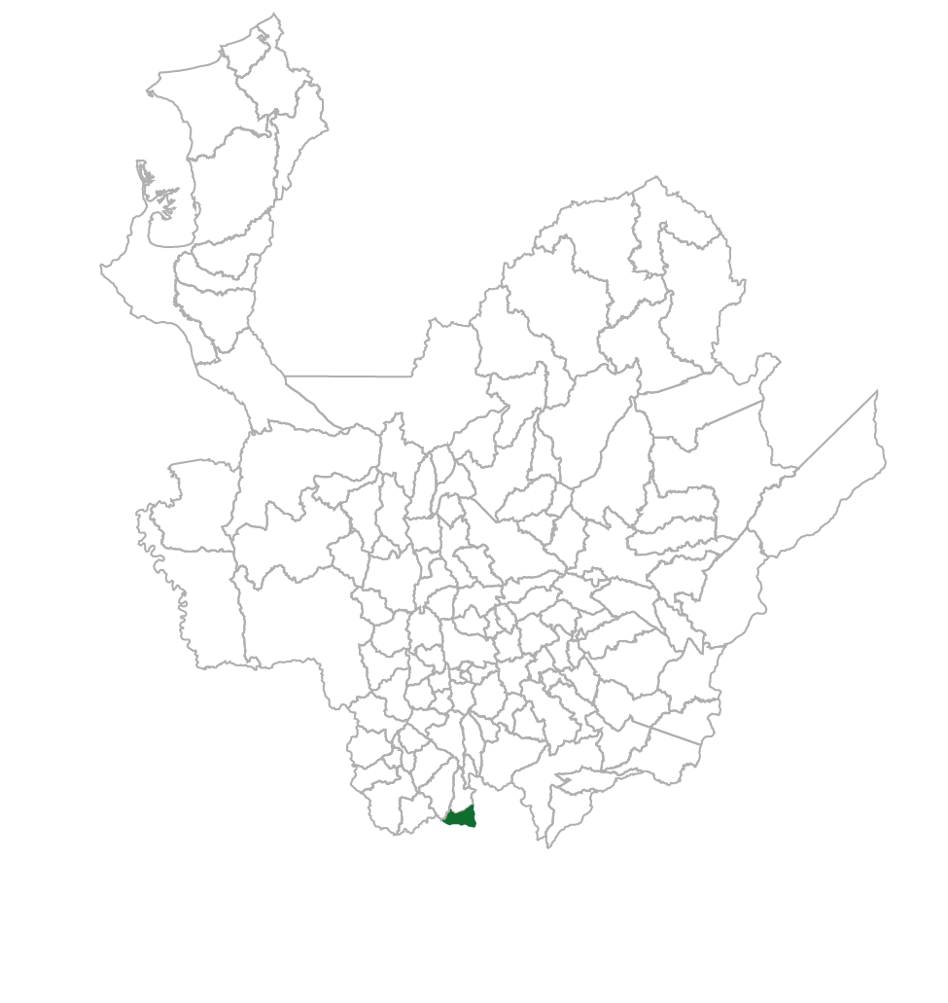
Indicador Ley 617 de 2000
Variación %
Vigencia | ICLD | Gastos de Funcionamiento
2019 | $1.855.324.249 | $1.464.024.632
2020 | $1.786.024.839 | $1.687.128.900
Vigencia | Resultado
2019 | 78,91%
2020 | 94,46%
-15,55%
Desmejoró
Caramanta obtuvo el indicador más alto de la subregión Suroeste, 94,46%. El municipio obtuvo en el año 2019 un indicador de 78,91%, lo que representa una variación de 15,55%.
En términos nominales se evidencia una disminución de los ICLD de 3,74% y un aumento de los gastos de funcionamiento de 15,24%. En términos reales la disminución de los ingresos es de 5,27% y el aumento de los gastos de 13,4%.

Slide 14

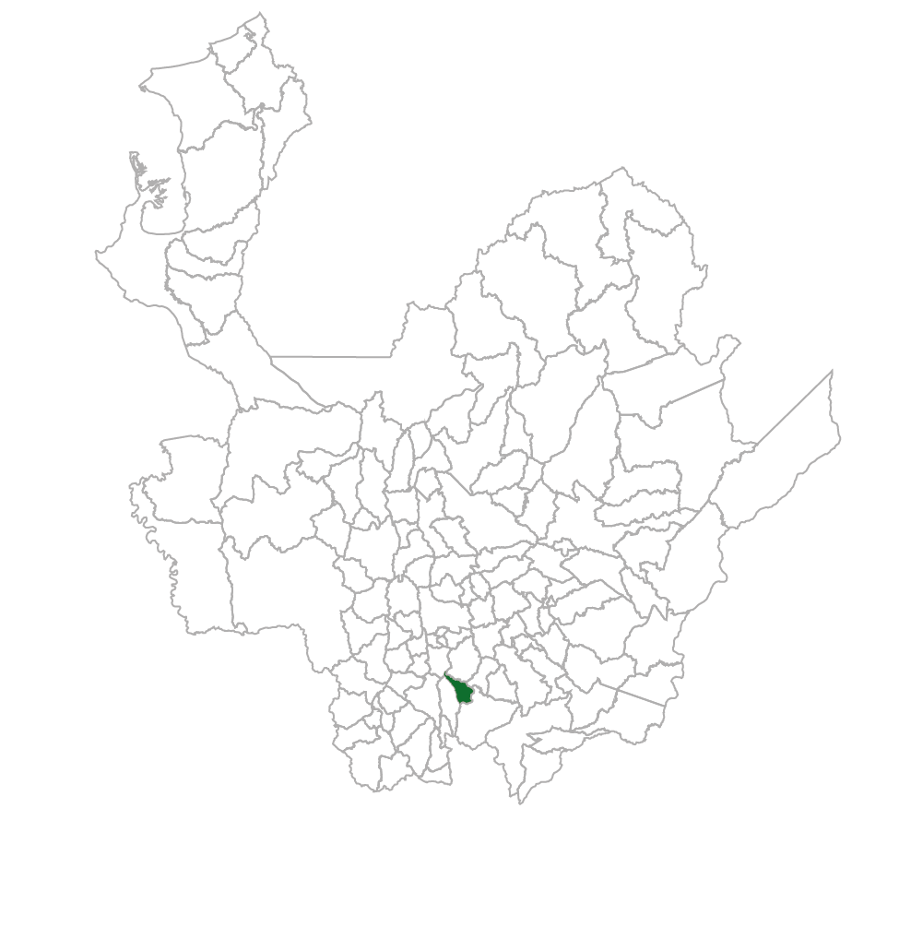
Indicador Ley 617 de 2000
Variación %
Vigencia | ICLD | Gastos de Funcionamiento
2019 | $1.993.070.829 | $1.711.139.196
2020 | $1.873.388.922 | $1.709.902.269
Vigencia | Resultado
2019 | 85,85%
2020 | 91,27%
-5,42%
Desmejoró
Montebello obtuvo un indicador de 91,27% para la vigencia 2020, incumpliendo el indicador por segunda vigencia consecutiva, ya que en el 2019 obtuvo un indicador de 85,85%.
Se evidencia que en términos nominales los ICLD disminuyeron en 6% y los gastos de funcionamiento de 0,1%. En términos reales la disminución de estos conceptos es de 7,50% y 1,66% respectivamente.

Slide 15

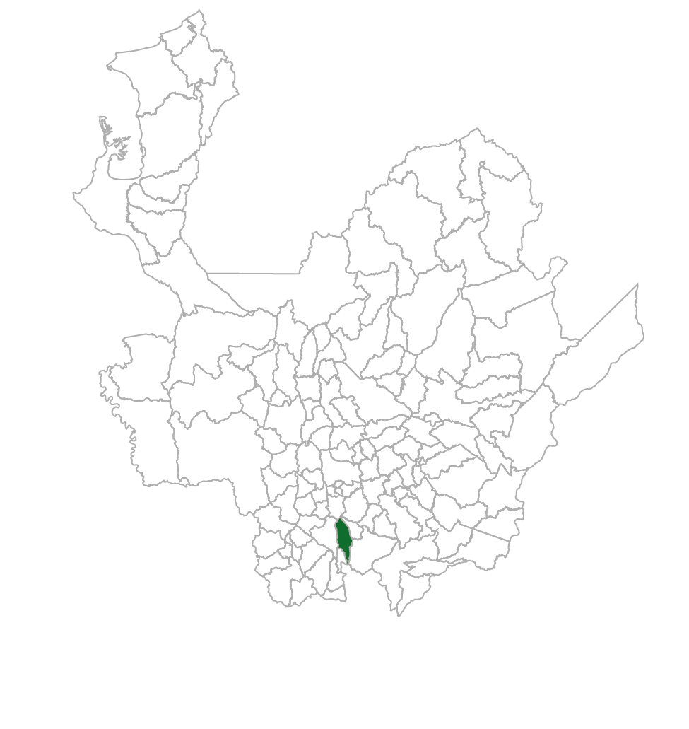
Indicador Ley 617 de 2000
Variación %
Vigencia | ICLD | Gastos de Funcionamiento
2019 | $4.975.255.207 | $3.577.476.302
2020 | $3.454.496.010 | $3.151.183.511
Vigencia | Resultado
2019 | 71,91%
2020 | 91,22%
-19,31%
Desmejoró
Santa Bárbara obtuvo un indicador de 91,22%. El municipio obtuvo en el año 2019 un indicador de 71,91%, lo que corresponde a la variación negativa más significativa de la subregión ya que el indicador aumentó en 19,31% entre las dos vigencias.
En términos nominales los ICLD tuvieron una notable disminución de 30,57% y los gastos de funcionamiento de 11,92%. En términos reales, por su parte, la disminución de estos conceptos fue de 31,67% y 13,32% en su orden.

Slide 16

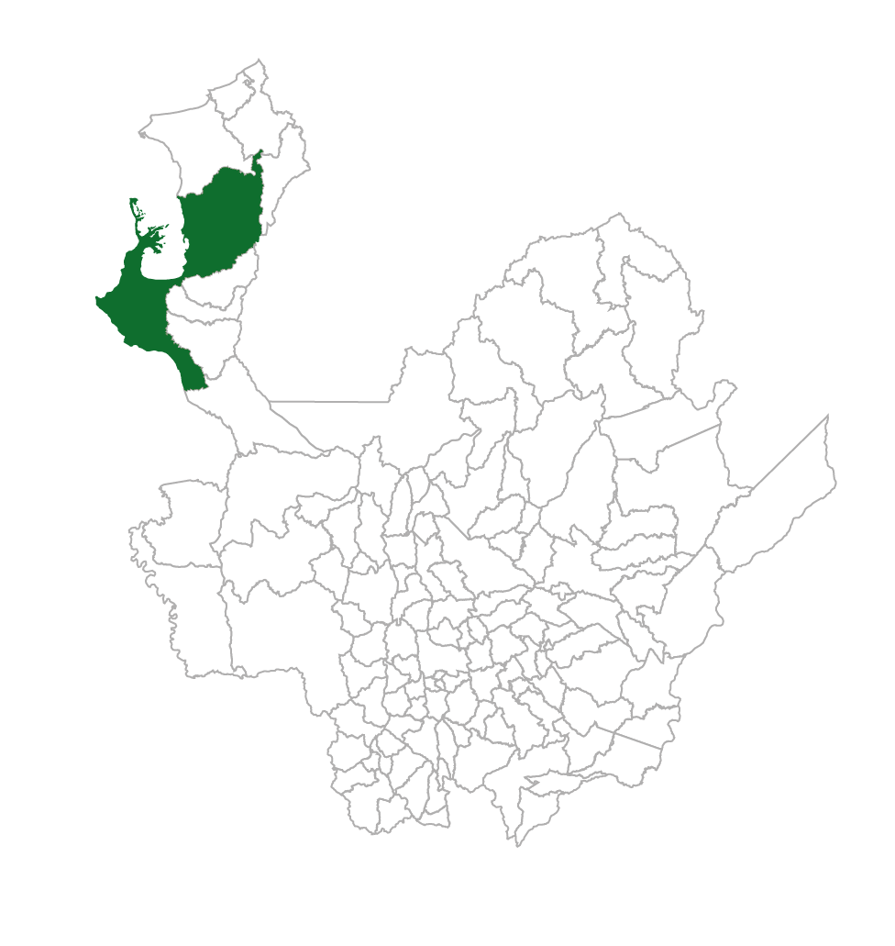
Indicador Ley 617 de 2000
Variación %
Vigencia | ICLD | Gastos de Funcionamiento
2019 | $22.181.376.858 | $32.850.448.151
2020 | $19.740.791.241 | $24.456.692.750
Vigencia | Resultado
2019 | 148,10%
2020 | 123,89%
24,21%
Mejoró pero
Incumplió
El Distrito de Turbo continua con el indicador más desfavorable dentro de la subregión: con un 123,89%. El municipio obtuvo en el año 2019 un indicador de 148,10%, con una disminución de 24,21 %; pero sigue siendo el más alto de la subregión.
Se evidencia al comparar la vigencia 2019 y 2020 que los ICLD disminuyeron 11% y 12,42% en términos nominales y reales respectivamente. Por su parte, los gastos de funcionamiento lo hicieron en 16,11% y 17,45%.

Slide 17
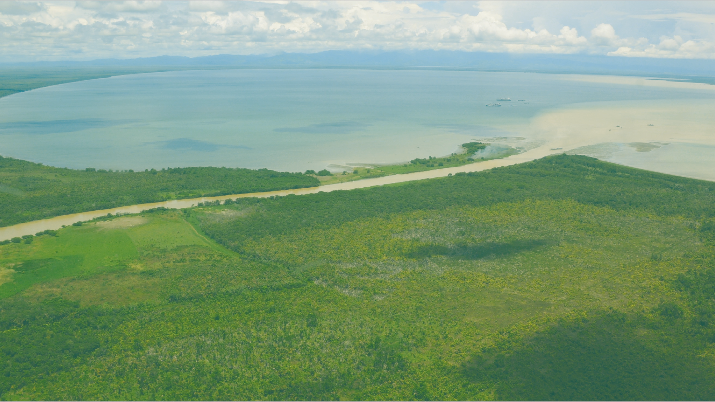



Slide 18



Otorgó facultades a alcaldes y gobernadores para reorientar rentas de destinación específica para financiar gasto de funcionamiento.
El plazo para el ejercicio de las facultades para realizar las operaciones presupuestales fue hasta el 04 de junio, lo que corresponde al término de la declaratoria del estado de emergencia económica.
La reorientación de las rentas no podrá exceder el 31 de diciembre de 2021.
Durante el plazo que dure la reorientación de rentas, estas no sumarán dentro de los ingresos corrientes de libre destinación ni en los gastos de funcionamiento de las entidades territoriales, por lo que no computarán para el cálculo del indicador de Ley 617.

Slide 19
Municipios que aplicaron el artículo 1, del Decreto 678 de 2020 en la reorientación de rentas para gastos de funcionamiento
Subregión | Municipio | N° Decreto Municipal
Bajo Cauca | Zaragoza | Decreto 068 del 4 de junio de 2020
Norte | Donmatías | Decreto 86 del 1 de junio de 2020
Urabá | Turbo | Decreto 417 del 3 de junio de 2020

Slide 20



Las entidades que incumplan los límites de gasto en los términos de la Ley 617 de 2000, deberán:
Sustentar que tuvieron una caída de los ICLD como consecuencia de la emergencia sanitaria.
No tendrán que adoptar un programa de saneamiento fiscal y financiero durante la siguiente vigencia fiscal.
No se le limitará la posibilidad de acceder a nuevos créditos (artículo 90 Ley 617 de 2000) sí cumple los demás requisitos legales.
El incumplimiento del límite de gasto no será considerada una falta gravísima en términos disciplinarios. (Art. 84 ley 617 de 2000).

Slide 21

Entidades Territoriales que incumplieron los límites de gasto en los términos de la Ley 617 de 2000, en la vigencia 2020 y que les aplica el Decreto 678 de 2020, por disminución de ingresos:
Municipio | ICLD 2020 | ICLD 2019 | Variación | Disposición que aplica
Caramanta | $ 1.693.235.531 | $ 1.787.402.937 | -5,27% | Decreto 678 de 2020
Montebello | $ 1.776.060.791 | $ 1.920.106.772 | -7,50% | Decreto 678 de 2020
Turbo | $ 18.715.198.370 | $ 21.369.341.867 | -12,42% | Decreto 678 de 2020
Amalfi | $ 5.413.390.128 | $ 7.043.188.443 | -23,14% | Decreto 678 de 2020
Alejandría | $ 1.492.373.646 | $ 1.984.675.661 | -24,81% | Decreto 678 de 2020
Santa Bárbara | $ 3.275.024.659 | $ 4.793.116.770 | -31,67% | Decreto 678 de 2020

Slide 22
Órganos de Control que incumplieron los límites de gasto en los términos de la Ley 617 de 2000, en la vigencia 2020 y que les aplica el Decreto 678 de 2020, por disminución de los ICLD:
Municipio | Órgano de Control
Amalfi | Concejo Municipal
Santa Fe de Antioquia | Concejo Municipal
Barbosa | Concejo Municipal
Bello | Concejo Municipal
Caramanta | Concejo Municipal
Caucasia | Concejo Municipal
Maceo | Concejo Municipal
Montebello | Concejo Municipal
Santo Domingo | Concejo Municipal
Tarazá | Concejo Municipal
Turbo | Concejo Municipal
Municipio | Órgano de Control
Bello | Personería Municipal
Envigado | Personería Municipal

Slide 23
Variación Nominal ICLD 2019-2020
Variación Nominal ICLD 2019-2020 de los Municipios que incumplieron el Indicador de Ley 617 del 2000, vigencia 2020
Municipio | ICLD 2020 | ICLD 2019 | Variación Nominal ICLD 2019-2020
Alejandría | $ 1.574.155.722 | $ 2.060.093.336 | -23,59%
Amalfi | $ 5.710.043.907 | $ 7.310.829.604 | -21,90%
Caramanta | $ 1.786.024.839 | $ 1.855.324.249 | -3,74%
Carolina del Príncipe | $ 2.146.505.595 | $ 1.973.270.423 | 8,78%
Montebello | $ 1.873.388.922 | $ 1.993.070.829 | -6,00%
Santa Bárbara | $ 3.454.496.010 | $ 4.975.255.207 | -30,57%
Toledo | $ 2.977.194.602 | $ 2.895.454.037 | 2,82%
Turbo | $ 19.740.791.241 | $ 22.181.376.858 | -11,00%

Slide 24
Variación Real ICLD 2019-2020
Variación Real ICLD 2019-2020 de los Municipios que incumplieron el Indicador de Ley 617 del 2000, vigencia 2020
Municipio | ICLD 2020 | ICLD 2019 | Variación Real ICLD 2019-2020
Alejandría | $ 1.492.373.646 | $ 1.984.675.661 | -24,81%
Amalfi | $ 5.413.390.128 | $ 7.043.188.443 | -23,14%
Caramanta | $ 1.693.235.531 | $ 1.787.402.937 | -5,27%
Carolina del Príncipe | $ 2.034.988.240 | $ 1.901.031.236 | 7,05%
Montebello | $ 1.776.060.791 | $ 1.920.106.772 | -7,50%
Santa Bárbara | $ 3.275.024.659 | $ 4.793.116.770 | -31,67%
Toledo | $ 2.822.520.480 | $ 2.789.454.756 | 1,19%
Turbo | $ 18.715.198.370 | $ 21.369.341.867 | -12,42%

Slide 25

Una vez validado y conciliado, con los respectivos Secretarios de Hacienda de las entidades territoriales, se demostró que algunas entidades registran caída en sus ingresos de libre destinación, de la vigencia 2020 en relación con la vigencia 2019, por lo cual es de aplicabilidad el Decreto 678 de 2020; por lo tanto, aquellos municipios, concejos y personerías, que hayan tenido disminución en sus ingresos no tendrán que implementar programas de saneamiento fiscal y financiero.
De los ocho municipios que incumplieron el limite del indicador solo uno de ellos Carolina del Príncipe tendrían que implementar programa de Saneamiento Fiscal, Montebello y Turbo tiene programa de saneamiento fiscal adoptado en la vigencia 2020, por lo cual se aconseja actualizar y ajustar para llevarlo cada vez más a la realidad financiera de la entidad, Toledo se encuentra en Ley 550 de Restructuración de pasivos.
A los municipios de Caramanta, Amalfi, Alejandría y Santa Bárbara, si bien les aplica el Decreto 678 Art. 5 se les aconseja adoptar un Programa de Saneamiento Fiscal (PSFF) autónomo con el objetivo de tomar acciones y medidas tendientes a restablecer las finanzas de sus municipios. La Dirección de Planeación, Fortalecimiento Fiscal e Inversión Pública del DAP, les brinda acompañamiento para realizar lo más pronto posible la formulación y adopción del PSFF.

Slide 26
Acompañamiento a los Municipios de Antioquia en la vigencia 2020
Diplomado en Hacienda Pública y Gestión Territorial de Antioquia
Módulo1: Elaboración y/o actualización de Estatutos Tributarios con Enfoque Territorial
Módulo2: Fiscalización
Módulo3: Plusvalía, valorización y modelación de tarifas
Participantes: 95 funcionarios de 36 municipios.
Priorizando a los municipios que incumplieron y quedaron en estado de alerta en la evaluación del indicador de Ley 617 en la vigencia 2019; diplomado certificado por la IU Digital de Antioquia.

Slide 27
Acompañamiento a los Municipios de Antioquia en la vigencia 2020
Jornadas de Acuerdos Municipales
Trabajo en conjunto con la Secretaría de Hacienda Departamental para el proyecto de Fortalecimiento Fiscal de los Municipios de Antioquia, ejecutado por la U de A, donde se brindaba acompañamiento a los municipios para la formulación y actualización de Estatutos Tributarios de los siguientes municipios.
N° | Subregión | Municipio | Estado
1 | Oriente | Abejorral | No aprobado, nuevamente en revisión por parte del Concejo Municipal
2 | Suroeste | Andes | En el Concejo Municipal para revisión y aprobación
3 | Occidente | Anzá | Aprobado
4 | Suroeste | Concordia | En actualización para presentar nuevamente al Concejo Municipal
5 | Oriente | Guatapé | Aprobado
6 | Occidente | Liborina | Aprobado
7 | Nordeste | Yolombó | Aprobado

Slide 28
Acompañamiento a los Municipios de Antioquia en la vigencia 2020
Jornadas de Acuerdos Municipales
Acompañamiento a Secretarías de Hacienda Municipal en Orientaciones sobre elaboración del sistema presupuestal 2021.
N° | Subregión | Municipio | Cantidad
4 | Norte | San José de la Montaña | 1
5 | Suroeste | Salgar, Támesis, Jardín, Pueblorrico | 4
TOTAL |  |  | 5

Slide 29
Acompañamiento a los Municipios de Antioquia en la vigencia 2020
Asesoría y/o Asistencia Técnica
Las entidades territoriales fueron acompañadas mediante asesoría y asistencia técnica integrada por parte de las Direcciones del Departamento Administrativo de Planeación; formulando un adecuado sistema presupuestal e implementando estrategias de generación de ingresos y control de gastos de funcionamiento; así mismo, se realizó acompañamiento en la implementación de los Planes de Desarrollo Municipales de una manera más efectiva, lo cual permitió a los municipios incidir en el fortalecimiento de la capacidad fiscal municipal.

Slide 30
Asesoría y/o Asistencia Técnica
N° | Subregión | Cantidad | Tema
1 | Bajo Cauca | 5 | Racionamiento del Gasto (Ley 617 del 2000), Clasificación de ingresos y gastos
2 | Magdalena Medio | 2
3 | Nordeste | 3
4 | Norte | 3
5 | Occidente | 5
6 | Oriente | 13
7 | Suroeste | 2
8 | Urabá | 11
9 | Valle de Aburrá | 10
10 | Bajo Cauca, Magdalena Medio, Norte, Occidente, Suroeste, Urabá | 1 | Socialización Programas de Saneamiento Fiscal y Financiero

Slide 31
Asesoría y/o Asistencia Técnica
N° | Subregión | Cantidad | Tema
11 | Bajo Cauca | 6 | Elaboración e implementación de Programas de Saneamiento Fiscal y Financiero
12 | Magdalena Medio | 1
13 | Norte | 2
14 | Occidente | 2
15 | Suroeste | 2
16 | Urabá | 4
17 | Oriente | 2 | Reestructuración de Pasivos (Ley 550 de 1999)
18 | Bajo Cauca | 1 | Orientaciones Sistema General de Participaciones (Ley 715 de 2001)
19 | Nordeste | 2
20 | Norte | 2
21 | Occidente | 3
22 | Oriente | 4
23 | Suroeste | 2
24 | Urabá | 4

Slide 32
Asesoría y/o Asistencia Técnica
N° | Subregión | Cantidad | Tema
25 | Valle de Aburrá | 2 | Plan Operativo Anual de Inversiones
26 | Norte | 3
27 | Suroeste | 5
28 | Bajo Cauca, Nordeste, Norte, Occidente, Suroeste, Urabá | 1 | Orientaciones Sistema General de Participaciones (Ley 715 de 2001) enlaces resguardos indígenas, en conjunto con el DNP
29 | Bajo Cauca | 4 | Manejo de los recursos del Sistema General de Participaciones para los Resguardos Indígenas
30 | Urabá | 4
31 | Todas las subregiones del Departamento | 1 | Estructura financiera Pública (Marco Fiscal de Mediano Plazo, Plan Operativo Anual de Inversiones y Articulación Plan de Desarrollo – Presupuesto), en conjunto con la Dirección de Banco de Proyectos

Slide 33
Asesoría y/o Asistencia Técnica
N° | Subregión | Cantidad | Tema
32 | Todas las subregiones del Departamento | 1 | Capacitación Catálogo de Inversión Pública y la relación con la Formulación de los Proyectos, en conjunto con el DNP
33 | Todas las subregiones del Departamento | 1 | Homologación de los proyectos existentes y los proyectos formulados en la MGA Web de acuerdo a la nueva clasificación del catálogo presupuestal de las entidades territoriales, en conjunto con el DNP
TOTAL |  |  | 113

Slide 34
Programas de Saneamiento Fiscal y Financiero de los municipios que incumplieron Ley 617 en la vigencia 2019
Municipio | Decreto de adopción | Inicio del Proceso | Duración del PSFF fecha final
El Bagre | Decreto 211 del 17 diciembre de 2020 | Diciembre de 2020 | Diciembre de 2021
Heliconia | Decreto 089 del 4 de septiembre de 2020 | Septiembre de 2020 | Septiembre de 2021
Murindó | Decreto 093 de julio 23 de 2020 | Julio de 2020 | Julio de 2022
Nechí | Decreto 103 del 28 de octubre de 2020 | Octubre de 2020 | Octubre de 2021
Nariño | Se acoge a Restructuración de pasivos de Ley 550 de 1999, mediante Resolución 270 del 4 de febrero de 2021 del Ministerio de Hacienda y Crédito Público | A partir de esta resolución, el municipio cuenta con cuatro meses para conciliar todas las acreencias con acreedores, están en etapa final. | hasta que se pague la última acreencia

Slide 35
Programas de Saneamiento Fiscal y Financiero de los municipios que incumplieron Ley 617 en la vigencia 2019
Municipio | Decreto de adopción | Inicio del Proceso | Duración del PSFF fecha final
Tarazá | Decreto 128 del 01 de octubre de 2020 | Octubre de 2020 | Octubre de 2023
Turbo | Decreto 738 del 24 de noviembre de 2020 | Noviembre de 2020 | Diciembre de 2029
Puerto Berrio | No implementó PSFF
Montebello | Decreto 05-467-100-14-01-116-2020 del 27 de agosto de 2020 | Agosto de 2020 | Agosto de 2021
Pueblorrico | Decreto 3.0.12.10-059 de 20 de agosto de 2020 | A partir de agosto de 2020 | Agosto de 2021
San José de la Montaña | Decreto 89 del 8 de agosto de 2020 | Agosto de 2020 | Agosto de 2021
Uramita | Decreto 160 del 14 de diciembre de 2020 | Diciembre de 2020 | Diciembre de 2023
 |  | PSFF - Autónomo

Slide 36



Diplomado “Hacienda Pública y Gestión Territorial de Antioquia”, segunda cohorte.
Diplomado “Lineamientos para la implementación del catálogo de clasificación presupuestal para entidades territoriales y sus descentralizadas CCPET”.
Diplomado "Proyectos de inversión, con énfasis en el Sistema General de Regalías y Fuentes Alternativas de Financiación”.
Curso de cultura del dato en la gestión de políticas públicas.
Capacitaciones en Instrumentos de Planeación Financiera (POAI, Marco Fiscal de Mediano Plazo).

Slide 37
Formulación de Programas de Saneamiento Fiscal e Inversión Publica.
Conformación de fondos de contingencias para provisión de pagos.
Acompañamiento a los municipios a través de las Jornadas de Acuerdos Municipales y otros priorizados por la estrategia Municipios Más (Catastro y Valor+), en actualización de los estatutos tributarios para materializar los efectos y beneficios fiscales del catastro.
Asesorías y/o asistencias técnicas por oferta y demanda en temas de hacienda pública local

Slide 38
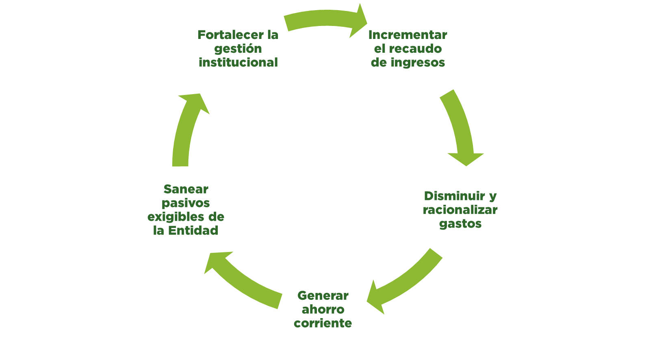






Slide 39


